Slide 1

Los signos de puntuación

Slide 2
¿Qué son los signos de puntuación?
Los signos de puntuación son señales o marcas gráficas que permiten al redactor estructurar un discurso escrito
BENEFICIOS:
Lector: permite que el lector mientras lee, identifique las inflexiones del texto (cambio de tono de la voz, el modo de entonación), y las pausas necesarias que debe hacer, para que pueda comprender el texto.
Escritor: cumple una de las más importantes funciones del lenguaje y de la lengua escrita, que es comprender de manera coherente y sin ambigüedades (palabras, oraciones o enunciados que pueden entenderse o interpretarse de diversas maneras).

Slide 3
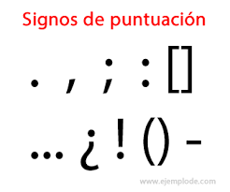
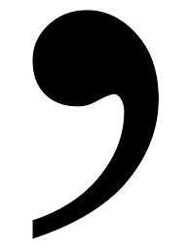
Tipos de signos de puntuación:
Es importante conocer los parámetros generales que debemos seguir para poder utilizar o implementar los signos de puntuación, de acuerdo al uso que les vayamos dar, dentro de los diferentes tipos de signos de puntuación tenemos los siguientes:
La Coma:
Indica una breve pausa en la lectura, se emplea para separar dos o más palabras, separar dos miembros independientes, limitar una aclaración, locuciones conjuntivas (palabras que se utilizan para enlazar términos o partes de una oración. Por ejemplo: así que, siempre y cuando, tan pronto como.

Slide 4
EJEMPLOS:
(a) Cuando se enumeran elementos análogos:
Los colores primarios son: rojo, amarillo y azul.
Me iré de vacaciones por varios países de Suramérica: Chile, Bolivia, Perú y Colombia.
(b) Para separar miembros gramaticalmente equivalentes dentro de un mismo enunciado
Estaba muy preocupado por su familia, por su trabajo, por sus amigos, por su salud.
Ante de salir de la casa, corre las cortinas, cierra la ventanas, apaga las luces y echa la llave.
(c) Para separar el nombre del pueblo y el país o ciudad y estado.
Enviaré la carta a Lima, Perú. (capital > país).
Viajaré este verano a Houston, Texas. (ciudad>estado)
Aplicable a: pueblos, comunas, ciudades, cantones, provincias, estados, países, etc.

Slide 5
(d) Para separar los apellidos del nombre cuando éste se escribe invertido:
Guffantte Noriega, Cristian Rafael.
Por ejemplo en citas textuales o bibliográficas
(e) Para marcar los sujetos en aposición o aposiciones explicativas
Aposición > (complementos del sustantivo)
Eugenio María de Hostos, el ensayista puertorriqueño, nació en Mayagüez.
Mi mejor amigo, un ingeniero mexicano, vendrá a visitarme muy pronto.
En ese instante Pedro, el marido de mi hermana, entró velozmente a la habitación.
(f) Para marcar las frases insertadas o explicativas:
No sé por qué, no ha entregado su tarea aún Marta, que es muy responsable, siempre entrega sus trabajos a tiempo.
Ramiro, que es el mejor alumno, fue nuevamente abanderado.

Slide 6
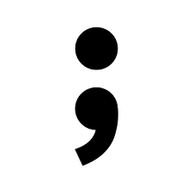
El Punto y Coma:
Punto y coma interrupciones más largas que la de la coma se emplean para separar los diferentes miembros en la que ya hay una o más comas, se emplean también antes de las locuciones conjuntivas.
Se utiliza:
(a) En enumeraciones que a su vez incluyen frases explicativas.
Visitamos varios pueblos de la isla, entre ellos, Ponce, Perla del Sur; Yauco, Ciudad del Café.
Viajaron en el auto: Cristian, el papá; Andrea, la mamá; Juan, el hermano; Rafaela, la prima; y Sandra la sobrina. Todos ellos se llevan muy bien entre sí.
La chaqueta es azul; los pantalones, grises; la camisa, blanca; el abrigo, negro.
(b) Delante de pero, en clausulas extensas sobre todo si ya se ha utilizado previamente la coma:
Llegó de madrugada, entró sigilosamente a su hogar para no ser descubierto ; pero los ladridos de su perro alertaron a sus padres.

Slide 7
El Punto:
Ahora hablemos del punto existen tres tipos de puntos que son el punto y seguido el punto y aparte y el punto y final se emplean para señalar el final de una oración o detrás de las abreviaturas
(a) Punto y seguido separa enunciados que integran un párrafo. Después de un punto y seguido se continúa escribiendo en la misma línea.
Salieron juntos a dar un breve paseo. El día era espléndido. El paseo fue reconfortante.
(b) Punto y aparte separa dos párrafos distintos, que suelen desarrollar, dentro de una unidad de texto, contenidos diferentes. Después del punto y aparte se escribe en una línea distinta.
(primer párrafo)> El mar estaba embravecido aquella tarde de verano. Las embarcaciones se estremecían sobre el agua sorteando las olas con dificultad.
(segundo párrafo)> Miguel, sentado en el muelle, esperaba el regreso de su padre. Miraba el horizonte buscando a la distancia algún barco que anunciara su llegada.
(c) Punto final es el que cierra un texto.
(d) El punto se utiliza también después de las abreviaturas: Sra. Dr.

Slide 8
Los dos puntos:
Dos puntos los dos puntos representan una pausa mayor que la coma pero menor que la del punto se usa en los siguientes casos antes de una cita textual y como un llamado de atención
(a) Saludos de las cartas:
Querido amigo:
Estimado Javier:
(b) En enumeraciones:
Los colores primarios son: rojo, amarillo y azul.
(c) Luego de la palabra dijo cuando se inicia una cita directa:
Jesús dijo: “Ama a tu prójimo como a ti mismo”..
(d) Para conectar oraciones relacionadas entre sí;
Causa y efecto: Se ha quedado sin trabajo: no podrá ir de vacaciones este año.
Conclusión o resumen: No necesitaba correr: aún era pronto.
(e) En documentos jurídicos y administrativos,
Se colocan dos puntos después del verbo escritos con todas sus letras mayúsculas que representa el objetivo principal del documento: CERTIFICA: POR TANTO:

Slide 9

Puntos suspensivos:
Los puntos suspensivos se usan cuando dejamos el sentido de la frase sin terminar, cuando se interrumpe lo que se está diciendo porque ya se sabe su continuación o cuando al reproducir un texto hace su primer fragmento innecesario se ponen entre corchetes o entre paréntesis
(a) Para indicar que un enunciado está incompleto o que continúa:
En un lugar de la Mancha...
(b) Para crear suspenso o intriga:
Lo sé todo...incluso lo que hiciste ayer.
Dicen que tú...
(c) Para indicar que una enumeración queda abierta:
Llegaron a la marcha: maestros, policías, bomberos, servidores públicos...

Slide 10


Signos de interrogación:
Los signos de interrogación se utilizan en las oraciones interrogativas directas señalan la información interrogativa del hablante se escriben al principio y al final de la oración interrogativa directa.
(a) Para expresar matiz de pregunta: ¿Qué hora es? ¿Dónde estás?
Signos de admiración:
Vamos con los signos de admiración se utilizan para señalar el carácter exclamativo de la oración se escriben para empezar y finalizar una oración exclamativa exhortativa o imperativa sin embargo van entre signos de exclamación las intersecciones
Para crear énfasis, sorpresa
¡Qué bueno verte! ¡Qué calor!
Nerón exclamó: “¡Qué gran hombre pierde el mundo!”

Slide 11
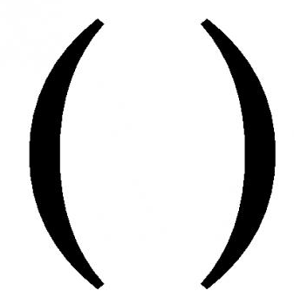
Signos de puntuación y auxiliares:
De igual manera que los signos de puntuación los signos auxiliares ayudan a interpretar un texto lo cual genera coherencia y permite al lector obtener una mejor comprensión, algunos de los signos auxiliares son: el guion, las comillas, el asterisco, la diéresis, el apóstrofo, el paréntesis y el corchete, hablaremos de cada uno de estos signos de puntuación.
Uso del paréntesis:
Uso del paréntesis se emplea para encerrar oraciones o frases aclaratorias que estén desligados del sentido de la oración en la que se insertan y sirven también para encerrar aclaraciones como fechas lugares etcétera
Para separar las fechas o periodos históricos:
(1808-1900) >fecha de nacimiento>fecha de muerte de un personaje célebre, histórico, científico.
Para intercalar algún dato o precisión: fechas, lugares, significados de siglas, el autor u obras citados.
Toda su familia nació en Córdoba ( Argentina).
La ONU (Organización de las Naciones Unidas) dará una conferencia hoy.
"Más obran quintaesencias que fárragos" (Gracián).

Slide 12
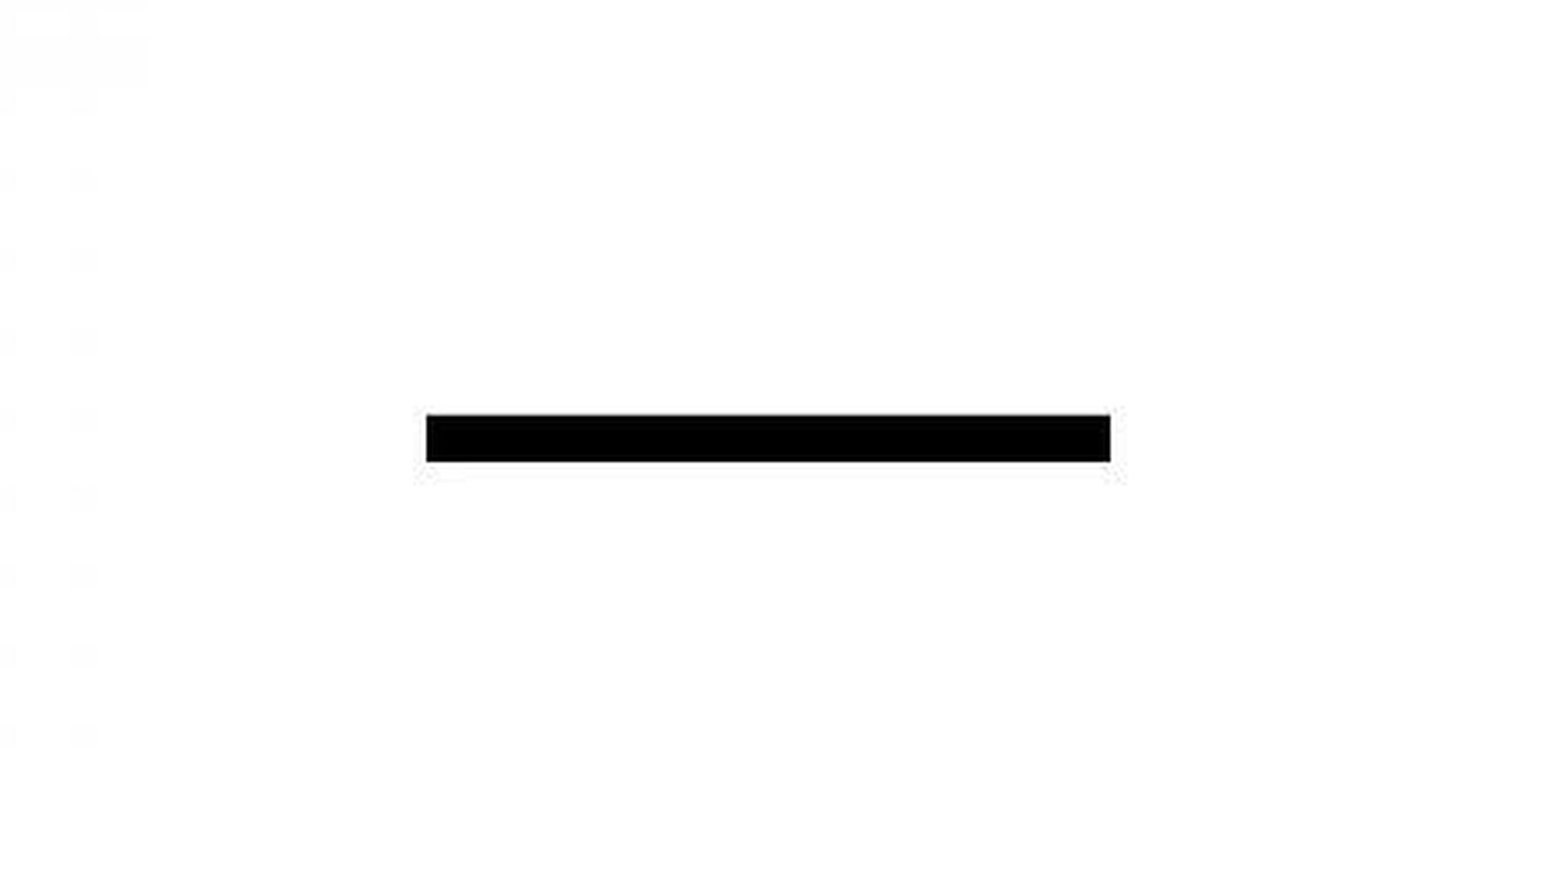
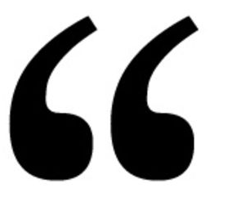

La raya:
Veamos la raya se emplea para señalar cada una de las intervenciones de los personajes en un diálogo y para limitar las aclaraciones que el narrador inserta en el diálogo
(a) Para marcar los diálogos en los cuentos, guiones o textos teatrales —¿Quién eres?, me preguntó. —Espero que todo salga bien. —dijo Azucena con rostro ilusionado.
Uso de las comillas:
Eso hablemos del uso de las comillas se emplean al principio y al final de las frases que reproduce textualmente lo que ha dicho un personaje y cuando queremos resaltar alguna palabra o usamos palabras que no pertenecen a la lengua española
Para marcar palabras escritas en otro idioma:
El francés la saludó diciéndole: “Bon jour”.
(b) En las citas directas:
Benito Juárez dijo: “El respeto al derecho ajeno es la paz.”
(c) Para citar títulos de artículos, poemas, cuadros: “La Mona Lisa”

Slide 13

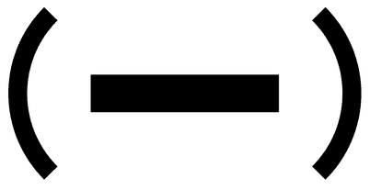
Los corchetes:
Los corchetes incorporan información complementaria como los paréntesis, se usan dentro de un enunciado que vaya entre paréntesis, para introducir una precisión, también cuando en un texto transcrito el editor quiere introducir una nota complementaria al texto
Ejemplo
Una de las obras de Antonio Muñoz Molina [algunos la consideran como su mejor novela 1997], es “Plenilunio”.
El guion:
Otro de los signos es el guion, se utiliza para separar en determinados casos los dos elementos que integran una palabra compuesta, también para dividir una palabra al final del renglón cuando no cabe en el completa
División silábica: pa-la-bra
En las palabras compuestas por guion:
histórico-filosófico.
Físico-matemático.
Para separar las cifras: (1990-1999)

Slide 14
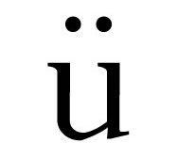

La diéresis o crema:
Vamos con la siguiente la diéresis o crema se utiliza para señalar la pronunciación de la vocal
Ejemplo pingüino, bilingüe, lingüística, ungüento.
El asterisco:
Seguimos con el asterisco sirve para señalar una nota al margen o a pie de página dentro de un texto también para señalar la forma incorrecta de una palabra y a veces estos asteriscos se ingieran entre paréntesis.
Ejemplo: en el caso de citas directas al pie de pagina se emplea este signo.

Slide 15

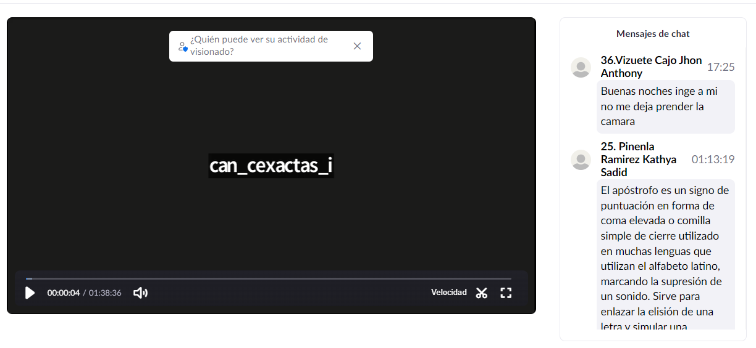

Actividad en clase: Plataforma Teams
El apóstrofo:
- Uso, aplicación
- Clase, tipos

Slide 16
Los signos de puntuación en textos literarios

Slide 17
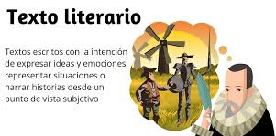
Artículo de Apoyo sobre el tema:
https://virgulilla.wordpress.com/2014/03/12/puntuacion-en-la-literatura/

